Slide 1
A szakmai oktatási rendszer magánbiztonsági aspektusai
Összeállította: dr. Bátri Fruzsina és Rácz György

Slide 2
Előzmények
1168/2019. (III. 28.) Korm. határozat: Szakképzés 4.0 – A szakképzés és felnőttképzés megújításának középtávú szakmapolitikai stratégiája, a szakképzési rendszer válasza
a negyedik ipari forradalom kihívásaira.
A szakképzésről szóló 2019. évi LXXX. törvény.
A szakképzésről szóló törvény végrehajtásáról szóló 12/2020. (II. 7.) Korm. rendelet.
1. melléklet a 12/2020. (II. 7.) Korm. rendelethez: Szakmajegyzék
Jelenleg 176 darab, szakképző intézményben (technikum, vagy szakképző iskola) oktatható szakma, a szakmai oktatás időtartama 6, 5, 3, 2 tanév, a megszerezhető végzettség megnevezése: szakképzettség.

Slide 3
A Belügyminisztérium felelősségi körébe tartozó szakmák

Slide 4
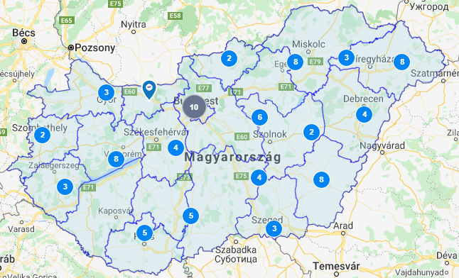
Rendészet és közszolgálat ágazat „civil” képzései
IKK: Rendészet és közszolgálat ágazatban 94 db „civil” szakképző intézményben folyik rendészeti képzés
Rendészeti őr: 22 db
Közszolgálati technikus: 89 db

Slide 5
Érdeklődők részére
A vonatkozó képzési és kimeneti követelmények (KKK), valamint programtantervek (PTT)
az Innovatív Képzéstámogató Központ (IKK) honlapjáról tölthetőek le.

Slide 6
Szakmai oktatás
Szakképző intézményben (technikum 5 tanév, szakképző iskola 3 tanév)
Ágazati alapképzés → Ágazati alapvizsga (9.-10. évfolyam)
Szakirányú oktatás → Szakmai vizsga (11. -13. évfolyam)
Ezen belül 13. évfolyamon kizárólag szakirányú oktatás zajlik
az előrehozott érettségit követően.
III. Szakmai vizsga és oklevél, illetve bizonyítvány
= államilag elismert középfokú végzettséget és szakképzettséget tanúsít
és egy vagy több foglalkozás valamennyi munkakörének
betöltésére képesít
Ágazati alapképzés → Ágazati alapvizsga (9. évfolyam)
Szakirányú oktatás → Szakmai vizsga (10. -11. évfolyam)
Szakmai vizsga és bizonyítvány

Slide 7
Szakmai képzés
Szakképesítésre készít fel (Szkt. 8. § /2/)
Felnőtt oktatás/ felnőtt képzés keretében
Képesítő vizsga és képesítő bizonyítvány
= államilag elismert, önálló végzettségi szintet nem biztosító
szakképesítést tanusít.

Slide 8
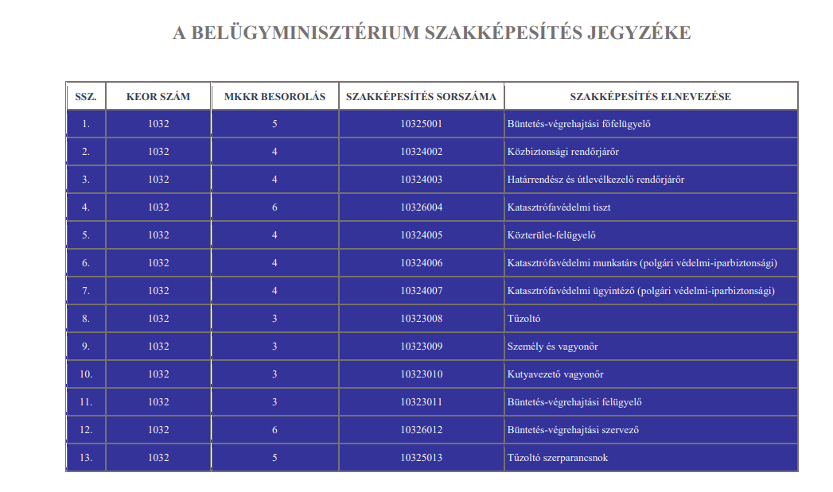
Szakmai képzés

Slide 9
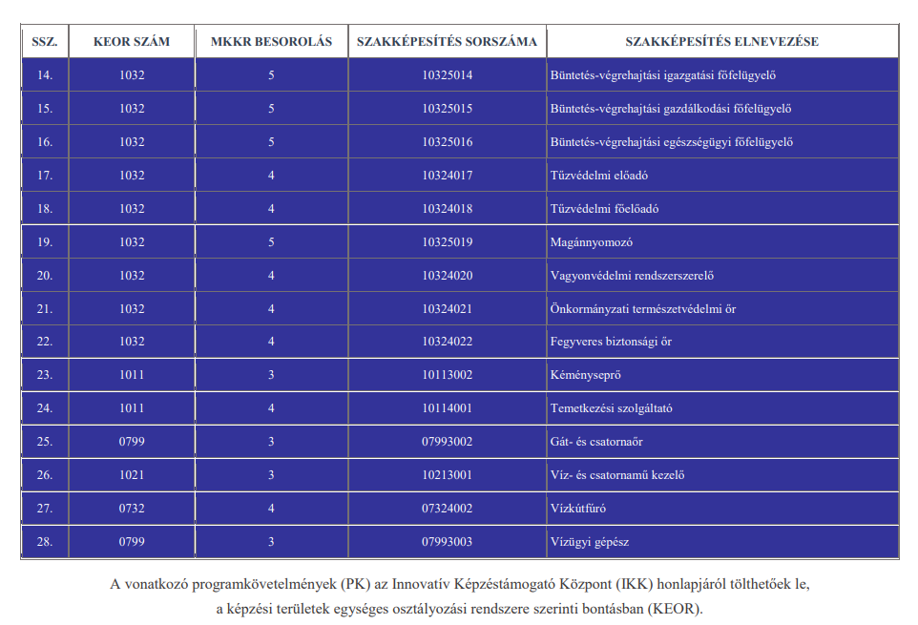
Szakmai képzés

Slide 10
A szabályozott szakmák rendszere
Az adott munkakör vonatkozó képesítési követelményét jogszabály határozza meg.
A személy- és vagyonvédelmi, valamint a magánnyomozói tevékenység szabályairól szóló
2005. évi CXXXIII. törvény végrehajtásáról szóló 22/2006 (IV. 25.) BM rendelet.

Slide 11

Személy- és vagyonőr munkakör
Javasoltuk a személy- és vagyonvédelmi, valamint a magánnyomozói tevékenység szabályairól szóló
2005. évi CXXXIII. törvény végrehajtásáról szóló 22/2006 (IV. 25.) BM rendelet 10/A. § (1) bekezdését
egy új 24., valamint egy új 25. ponttal kiegészíteni.
„ 24. Az Szkr. 1. mellékletében kiadott Szakmajegyzék szerinti, Rendészet és közszolgálat ágazatba sorolt szakmák,
kivéve a Közszolgálati technikus közigazgatási ügyintéző szakmairánya.
25. A felnőttképzésért felelős miniszter által programkövetelménnyel közzétett azon szakképesítések,
melyek KEOR szerinti besorolása 1032 Személy és vagyonvédelem körébe tartozik, kivéve a
a katasztrófavédelemről és a hozzá kapcsolódó egyes törvények módosításáról szóló
2011. évi CXXVIII. törvény hatálya alá tartozó munkakörök betöltésére,
a tűz elleni védekezésről, a műszaki mentésről és a tűzoltóságról szóló 1996. évi XXXI. törvény hatálya alá tartozó
munkakörök betöltésére,
a hivatásos katasztrófavédelmi szerveknél, az önkormányzati és létesítményi tűzoltóságoknál,
az önkéntes tűzoltó egyesületeknél, valamint az ez irányú szakágazatokban foglalkoztatottak
szakmai képesítési követelményeiről és szakmai képzéseiről szóló 9/2015. (III.25.) BM rendelet szerinti munkakörök
betöltésére jogosító szakképesítéseket, vagy
d) a vagyonvédelmi rendszerszerelő szakképesítést.”

Slide 12
Magánnyomozó
Javasoltuk a személy- és vagyonvédelmi, valamint a magánnyomozói tevékenység szabályairól szóló
2005. évi CXXXIII. törvény végrehajtásáról szóló 22/2006 (IV. 25.) BM rendelet 10/A. § (3) bekezdését
egy új 13., valamint egy új 14. ponttal kiegészíteni.
„ [Magánnyomozói igazolvány kiadása vagy megújítása iránti kérelem elbírálása során az SzVMt. 1. § (1) bekezdés c) pontja szerinti magánnyomozói tevékenység személyes ellátásához szükséges magánnyomozói szakképesítésnek számít]
„13. a magánnyomozó szakképesítés (sorszám: 10325019), illetve
14. az Szkr. 1. mellékletében kiadott Szakmajegyzék szerinti, Rendészet és közszolgálat ágazatba sorolt szakmák, kivéve a Közszolgálati technikus közigazgatási ügyintéző szakmairánya, valamint a Rendészeti őr szakma.”

Slide 13
Köszönöm a figyelmet!

